Slide 1
KLIM EN LEIPLANTEN

Slide 2
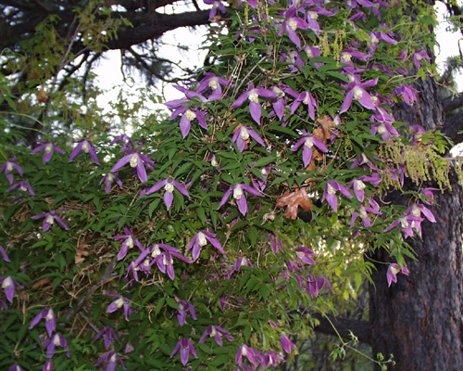
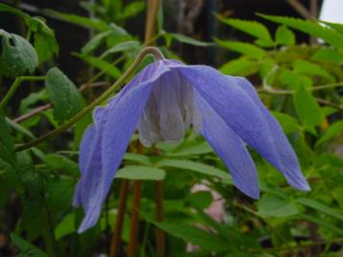
1. Clematis alpina, bosrank

Slide 3
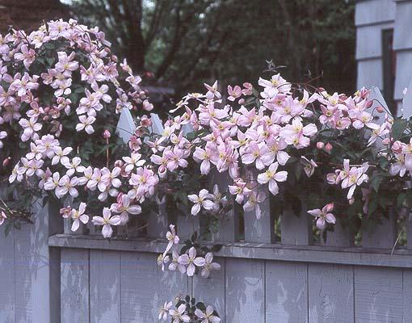
2. Clematis montana, bosrank

Slide 4
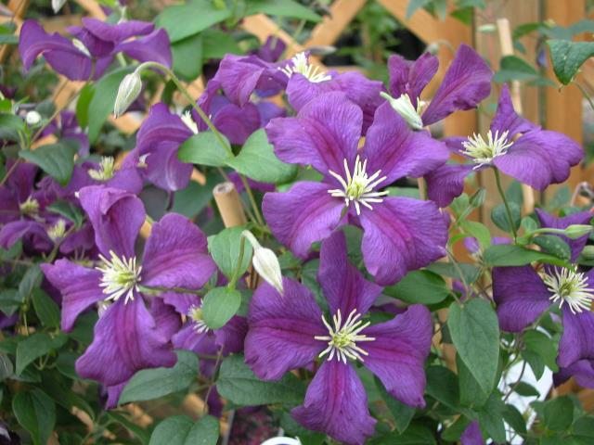
3. Clematis viticella, bosrank

Slide 5
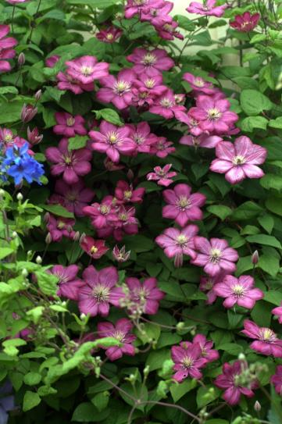
4. Clematis 'Jackmannii‘, bosrank

Slide 6
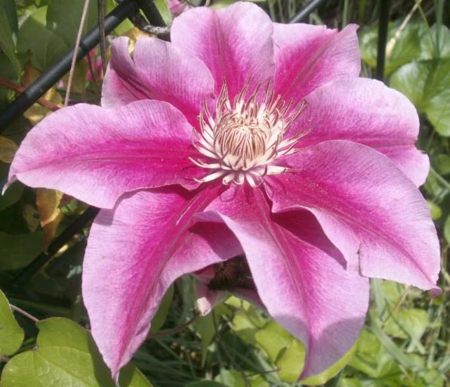
5. Clematis 'Nelly Moser‘, bosrank

Slide 7
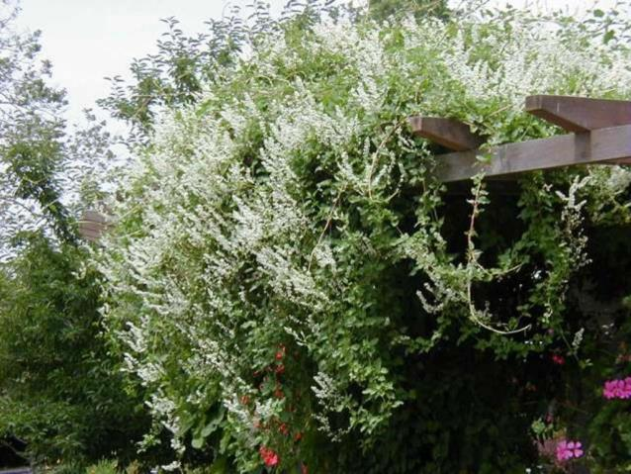
6. Fallopia aubertii, bruidssluier (polygonum)

Slide 8
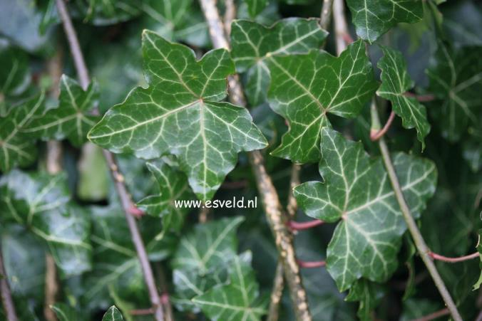
7. Hedera helix, hedera

Slide 9
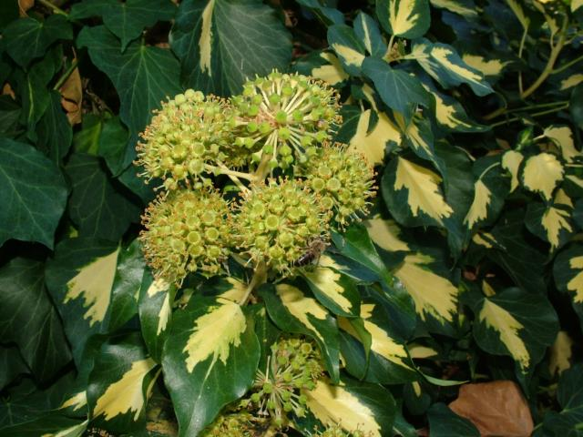
8. Hedera helix 'Goldheart‘, hedera

Slide 10
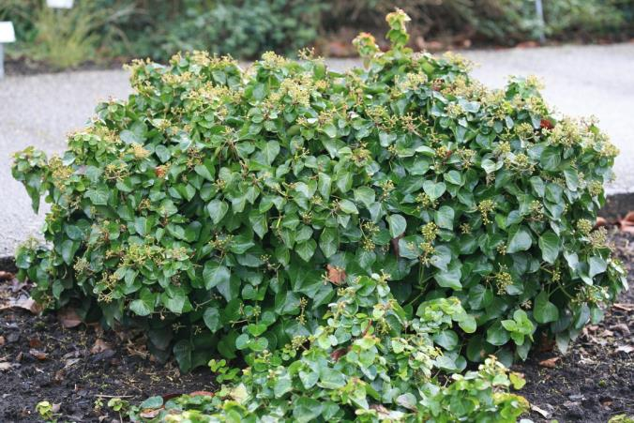
9. Hedera hibernica, hedera

Slide 11
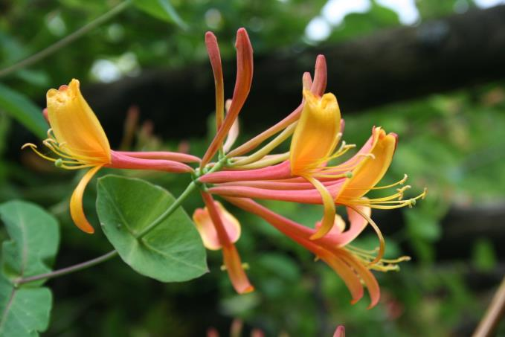
10. Lonicera heckrottii 'Goldflame‘, kamperfoelie

Slide 12
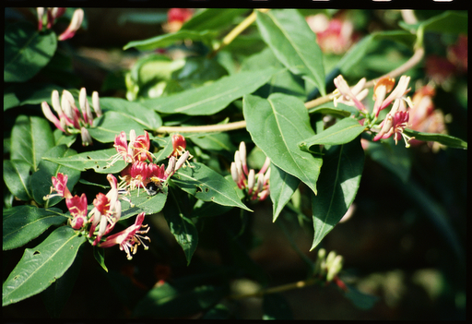
11. Lonicera henryi, kamperfoelie
Lonicera japonica 'Halliana'

Slide 13
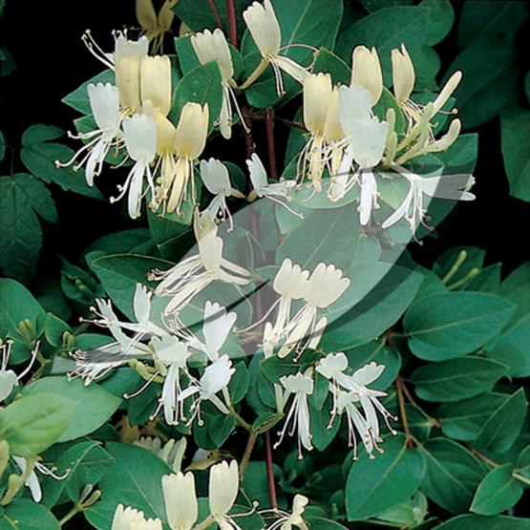
12. Lonicera japonica 'Halliana'

Slide 14
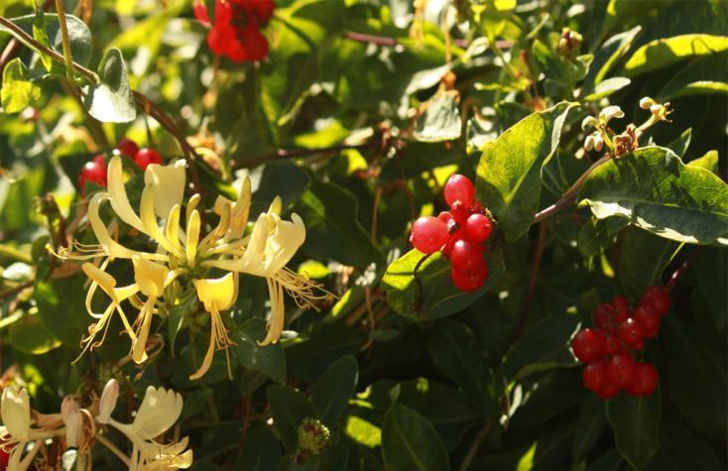
13. Lonicera peryclymenum 'Belgica Select‘, kamperfoelie

Slide 15
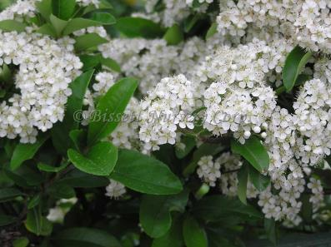
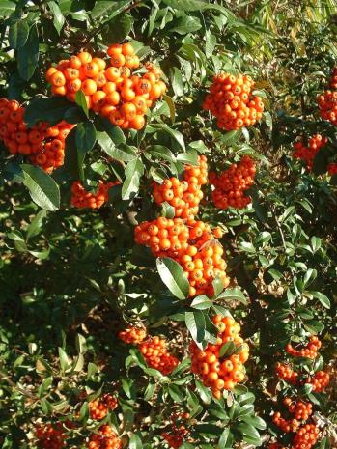
14. Pyracantha 'Mohave‘, vuurdoorn

Slide 16
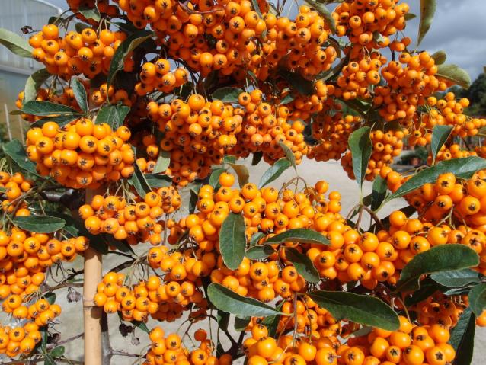
15. Pyracantha 'Orange Charmer‘, vuurdoorn

Slide 17
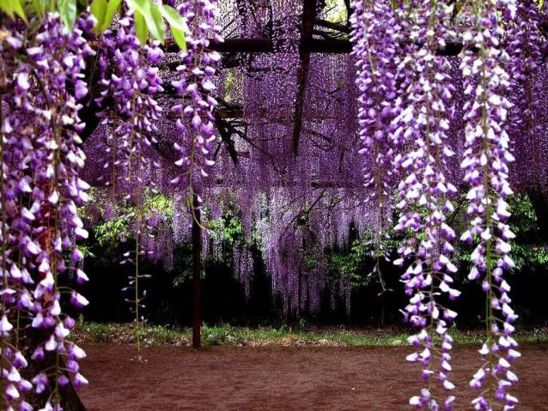
18. Wisteria floribunda, blauwe regen.

Slide 18
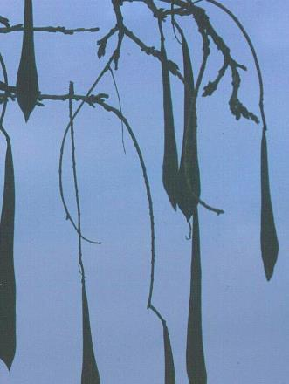
Blauwe regen ‘bonen’

